Slide 1
ZAVRŠNI RAD Evolucijski algoritam za hibridnu paralelnu okolinu
Petar Čolić
Mentor: Domagoj Jakobović

Slide 2
Sadržaj
Uvod => GP+OpenCL
Programsko ostvarenje
Rezultati
Zaključak

Slide 3
Genetsko Programiranje
Postupak optimiranja, temelj evolucija
Kromosom > zaseban računalni program, najčešće stablo

Slide 4
OpenCL
Open Computing Language
Apple, Khronos
Paralelizacija na heterogenim/hibridnim platformama

Slide 5
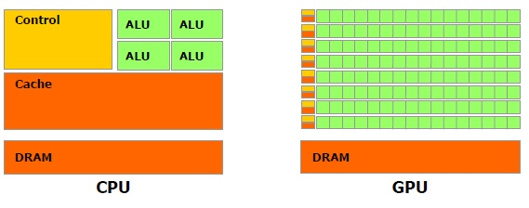
CPU vs GPU
CPU koristi veći udio tranzistora (nego GPU) za logiku tj. kontrolu i priručnu memoriju.
GPU – veći udio tranzistora služi za aritmetičko-logičke operacije, bolje performanse u matematičkim kalkulacijama.
Po arhitekturi paraleliziran – više dretvi

Slide 6
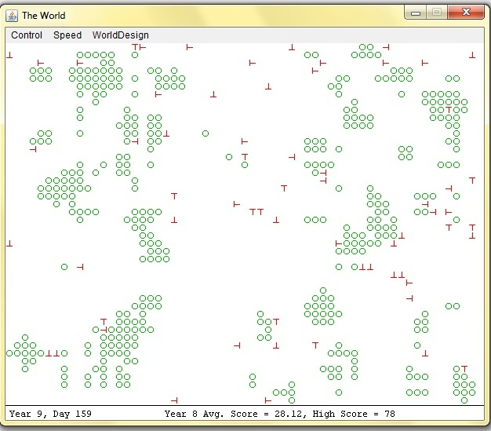
Programsko ostvarenje
Na jednoj poziciji – mrav, biljka, zid ili prazno polje
Cilj mrava – pojesti što više biljaka tokom godine
Jedan dan – jedan potez
Treba optimizirati kretanje mrava...

Slide 7
Stablo
1-3 listovi
4-8 funkcije
Dubinski zapis, nije potrebna rekurzija
1. pomak unaprijed
2. okret u lijevo
3. okret u desno
4. "IF_PL"
5. "IF_WL"
6. "Switch"
7. "PR2"
8. "PR3”

Slide 8
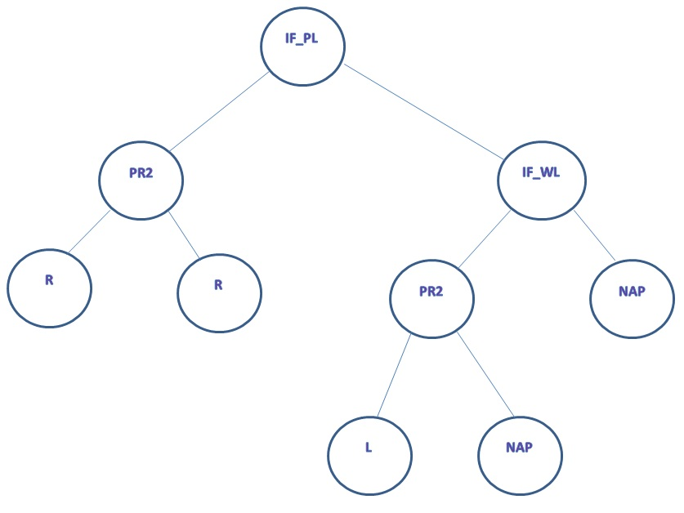
Mrav "473357211"

Slide 9
GP....
Dobrota => omjer pojedenih biljaka sa prosjekom
Nova populacija => direktno ovisi o dobroti
Križanje => fiksno POP*C/2, zamjena jednog podstabla drugim
Mutacija => zamjena podstabla sa novo-generiranim podstablom

Slide 10
Paralelizacija
Što paralelizirati?
Izračun novih pozicija mrava
Smjestiti u OpenCL C datoteku
Kako ostvariti?
context = CLContext.create();
device = context.getMaxFlopsDevice();
queue = device.createCommandQueue();

Slide 11
Paralelizacija...
Što je još potrebno?
Local/Global work size
3 buffera + broj mrava
Kako to radi?
int iGID = get_global_id(0);
if (iGID >= numElements) {
return;
}

Slide 12
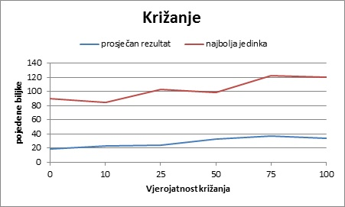
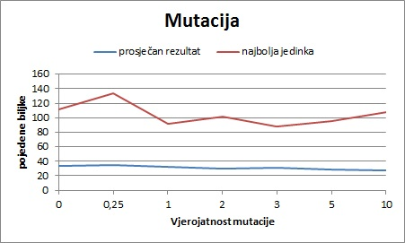
Rezultati - operatori
Kriterij zaustavljanja – ako u 10 godina nema pomaka
Određene vrijednosti ispitane 10 puta
Uzima se prosjek prosjeka, te prosjek najboljih jedinki

Slide 13
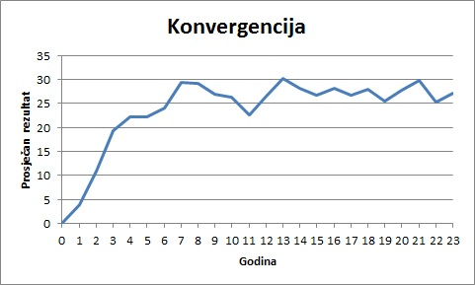
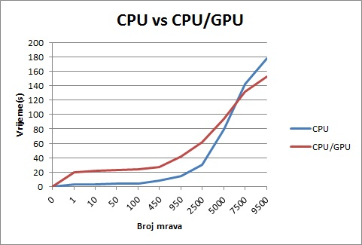
Rezultati - generalno
Uz optimalne prametre, brza konvergencija
OpenCL rješenje brže nakon cca 7000 mrava

Slide 14
Zaključak
GP – u vrlo kratkom vremenu postiže zadovoljavajuće rezultate
OpenCL – ubrzanje proporcionalno broju mrava, ali isplativo tek nakon 7000

Slide 15
Literatura
[1] “Opencl.” http://en.wikipedia.org/wiki/OpenCL, 2011.
[2] “Nvidia cuda programming guide.” http://developer.download.
nvidia.com/compute/cuda/1_0/NVIDIA_CUDA_Programming_
Guide_1.0.pdf, 2007.
[3] “Java opencl.” http://jogamp.org/jocl/www/, 2011.
[4] “Evolutionary algorithms.” http://www.scholarpedia.org/article/
Evolutionary_algorithms, 2008.
[5] “Genetic programming – wikipedia, the free encyclopedia.” http://en.
wikipedia.org/wiki/Genetic_programming, 2011.
[6] R. J. Koza, What is Genetic Programming (GP)?, How Genetic Programming
Works, 2007.
[7] D. Eck, “A demonstration of the genetic algorithm.” http://math.hws.edu/
xJava/GA/, 2001.
[8] “Toms hardware.” http://www.tomshardware.com/, 2011.

